Slide 1

第一章 物质及其变化

Slide 2


思考：图书馆里有许许多多的书籍，为什么你很快就能找到你需要的书呢？
图书管理员将图书按图书科目进行了分类

Slide 3
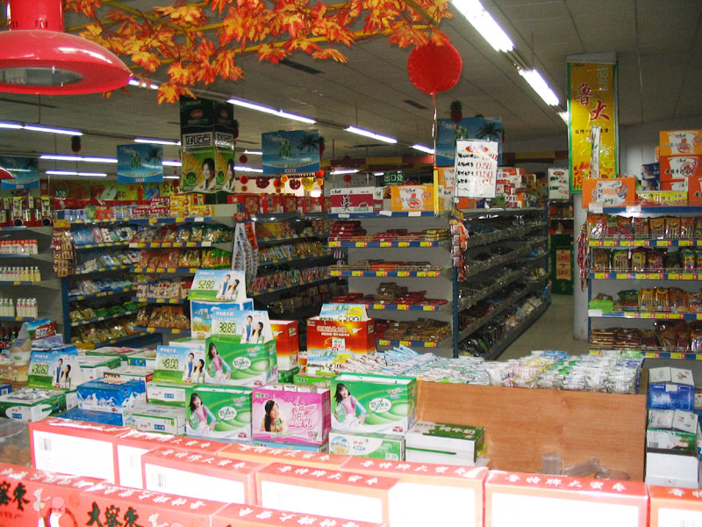
思考：大型超市里有成千上万种商品，为什么你能够迅速挑出你所需要的商品？
超市按照商品的用途将商品进行了分类。

Slide 4


如何在超市中找到你想吃的薯片？
膨化食品
服 装
饮品
食 品
水果
办公用品
粮食
……
……

Slide 5



上网如何迅速找到所需信息？
当然要分类啊
啥叫分类？

Slide 6

第一节 物质的分类及转化
一、物质的分类
1、分类：把某些特征相似的事物归类到一起的方法
试想想：没有分类的世界模样会怎样？
分类的目的和意义：分类是一种行之有效、简单易行的科学方法。
能够提高人们工作、学习的效率，使人们更快更便捷的达到目的。

Slide 7

思考 · 交流
请尝试对你所学过的化学物质和化学反应进行分类，并与同学交流。
空气 O₂ Cu He Fe CaO CO₂ NaCl Ca(OH)₂ K₂CO₃ HCl H₂SO₄ 碘酒 石油
金属单质
Cu、Fe
单质
非金属单质
O₂、He
纯净物
氧化物
CaO、CO₂
化合物
酸
HCl、H₂SO₄
物质
碱
Ca(OH)₂
盐
NaCl、K₂CO₃
混合物
空气、碘酒、石油

Slide 8

2、分类的方法
（1）树状分类法
—对同类事物进行再分类
特点：同一层次的物质类别
间一般是相互独立、没有交叉的。

Slide 9
（2）交叉分类法:
对一种事物以多种标准进行分类
特点：物质所属类别有交叉部分
钠 盐
Na₂CO₃
Na₂CO₃
碳 酸 盐

Slide 10
交叉分类法举例
Na₂CO₃
钠盐
以所含阳
离子不同
进行分类
Na₂SO₄
钾盐
K₂SO₄
硫酸盐
以所含阴
离子不同
进行分类
K₂CO₃
碳酸盐
分类的标准

Slide 11
小结
1.树状分类法：对同一分类进行再分类，系统性强，适合层次包含关系
2.交叉分类法：至少同时运用两种分类标准，弥补单一标准的不足
如何进行分类？
确定分类标准
选择分类方法
得出正确分类

Slide 12
讨论1：下列几组物质中，每一组中有一种物质从某种分类角度分析与其它三种不同，请找出该物质，并说明区别的理由。
（1） Cu、Hg、Au、Fe
（2）液氧、氨气、金刚石、玻璃
（3） KCl、Na₂SO₄、K₂CO₃、NaNO₃
（4）NaCl 、KCl 、NaClO₃ 、MgCl₂

Slide 13
讨论2：
《教材P13》 练习2
盐酸 含氧酸
硝酸 无氧酸
氢硫酸 一元酸
硫酸 二元酸
磷酸 三元酸

Slide 14
物质分类
酸：
电离时所生成的阳离子全部是H⁺的化合物
含氧酸
H₂SO₄、HNO₃、H₃PO₄、H₂CO₃
从是否含氧分
无氧酸
HCl、H₂S
强酸
H₂SO₄、HNO₃、HCl
酸
从酸性强弱分
中强酸
H₃PO₄
弱酸
H₂CO₃
……
按电离出的H⁺数：一元酸、二元酸、三元酸
按酸根有无氧化性：氧化性酸、非氧化性酸
按挥发性：挥发性酸、高沸点酸
按溶解性：可溶性酸、难溶性酸

Slide 15
碱：
在电离时生成的阴离子全部是OH⁻的化合物。
NaOH、KOH、Ca(OH) ₂、Ba(OH)₂、NH₃·H₂O
可溶碱
从是否溶于水分
难溶碱
Cu(OH)₂、Mg(OH)₂、Fe(OH) ₃
强碱
NaOH、KOH、
Ca(OH) ₂、Ba(OH)₂
从碱性强弱分
碱
弱碱
NH₃·H₂O 、Cu(OH)₂、Mg(OH)₂、Fe(OH) ₃
……
按电离出的OH⁻数：一元碱、二元碱等

Slide 16
盐：
由金属阳离子（或阳离子NH₄⁺）和酸根组成的化合物。
可溶盐
NaCl、AgNO₃、CuSO₄
从是否溶于水分
难溶盐
CaCO₃、BaSO₄、ZnS
钠盐
硫酸盐
按组成离子分
钾盐
碳酸盐
……
盐
氨盐
硝酸盐
含氧酸盐
KNO₃、KMnO₄、FeSO₄
按酸根是否含氧分
无氧酸盐
NaCl、ZnS、CaCl₂
……
还可以按组成分为：正盐、酸式盐、碱式盐

Slide 17
氧化物：
由两种元素组成其中一种是氧元素的化合物。
金属氧化物
CuO、Fe₂O₃、Na₂O
从组成元素分
非金属氧化物
CO、P₂O₅、H₂O
氧化物
酸性氧化物
CO₂、P₂O₅、SO₃
从性质分
CaO、CuO、K₂O
碱性氧化物
（其它氧化物）
CO、H₂O、H₂O₂

Slide 18
酸性氧化物：
与碱反应生成盐和水的氧化物。
（1）大多数酸性氧化物+H₂O→含氧酸
（2）酸性氧化物+碱 → 一种盐和水

Slide 19
碱性氧化物：
与酸反应生成盐和水的氧化物。
（1）部分碱性氧化物+H₂O→碱
（2）碱性氧化物能+酸 → 一种盐和水
（3）酸性氧化物+碱性氧化物→含氧酸盐：
注意：
1、酸性氧化物、碱性氧化物不一定能与水反应生成酸或碱，如SiO₂ 、 CuO等 ；
(能与水反应生成酸或碱的氧化物不一定是酸性氧化物和碱性氧化物 )。
2、酸性氧化物不一定是非金属氧化物，如Mn₂O₇；非金属氧化物也不一定是
酸性氧化物，如CO、NO。
3、碱性氧化物都是金属氧化物，但金属氧化物不一定都是碱性氧化物，
如Mn₂O₇为酸性氧化物。

